Slide 1
Choix techniques, maquettes et schéma de la solution
Portfolio de validation du titre Web@cadémie
Williams KOUTON GODONOU, développeur web full stack
Notes:
Présenter le sujet : le portfolio est lui-même une solution web complète, avec un site public et un espace d'administration. Je vais justifier les choix, montrer les maquettes et le schéma, puis les limites constatées.

Slide 2
Le besoin : prouver des compétences au jury
Pour qui
Attendu
Contraintes
Le jury en priorité, puis les recruteurs et les visiteurs professionnels.
Environ six projets détaillés, un CV en PDF et un formulaire de contact fonctionnel.
One page, flat design, responsive, menu de navigation, bonnes pratiques SEO.
Ma réponse : un site public rapide à parcourir, plus une administration pour faire évoluer le contenu sans modifier le code.
Source : cahier des charges du portfolio
Notes:
Ces exigences viennent du cahier des charges. L'administration est un choix personnel, au-delà du brief : elle me permet de démontrer l'authentification et la base de données.

Slide 3
Six choix techniques, chacun lié à un besoin
Besoin | Choix | Pourquoi
Interface à composants | React 19 + TypeScript | Composants réutilisables, erreurs détectées dès la compilation
Build rapide | Vite | Démarrage immédiat, JavaScript découpé en plusieurs fichiers
Responsive et thèmes | Tailwind CSS | Adaptation mobile et thèmes clair et sombre dans les composants
Données et connexion | Supabase | PostgreSQL, Auth et stockage, sans serveur à maintenir
Contact fonctionnel | EmailJS | Envoi d’emails réels sans développer de back-end
Mise en ligne | Vercel | Hébergement HTTPS adapté à une application statique
Le compromis : moins de serveur à gérer, mais une dépendance à des services externes
Notes:
Insister sur le raisonnement : la stack est libre dans le brief, donc j'ai privilégié ce qui répond au besoin sans serveur à maintenir. Le compromis apparaît plus loin : quand Supabase est tombé, l'administration s'est arrêtée.

Slide 4
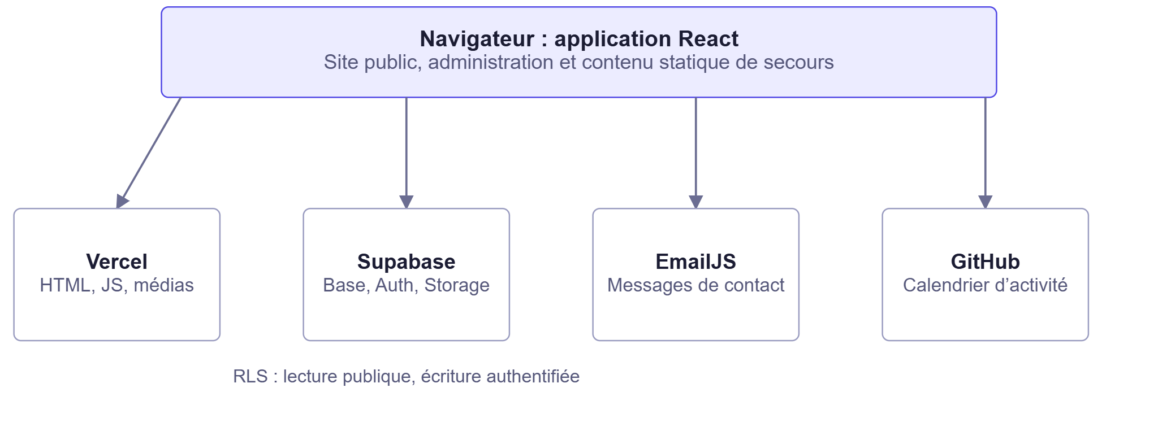
Le schéma : un navigateur et quatre services
Notes:
Il n'y a pas de serveur applicatif : le navigateur parle directement aux services. La sécurité des données ne peut donc pas reposer sur le front : elle est portée par les règles RLS de PostgreSQL.

Slide 5
Les données : trois tables protégées par RLS
projects
skill_categories
experiences
Fiches projet : catégorie, stack, axes, contexte, réalisations, apprentissages, médias.
Familles de compétences : libellé, liste de compétences, ordre d’affichage.
Expériences et formations : période, organisation, points clés, tags.
Action | Visiteur | Administrateur connecté
Lire le contenu et les médias | Autorisé | Autorisé
Créer, modifier, supprimer | Refusé | Autorisé
Notes:
Les trois tables sont indépendantes, sans clé étrangère : chacune alimente une section du site. Limite assumée à présenter : les règles visent tout utilisateur authentifié, les inscriptions publiques doivent donc rester désactivées.

Slide 6
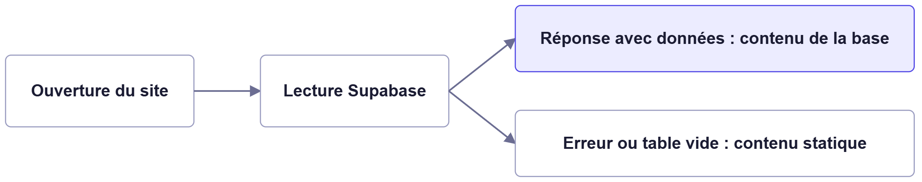
Un choix clé : le site reste lisible sans la base
Le jour du jury, une panne de la base ne doit pas laisser une page vide. Le visiteur voit toujours les projets, les compétences et le parcours.
Notes:
Ce choix a été éprouvé en conditions réelles : le domaine Supabase ne répond plus et le site public reste complet. Revers : la panne est invisible, d'où le contrôle automatique ajouté ensuite. Ce comportement est couvert par des tests.

Slide 7
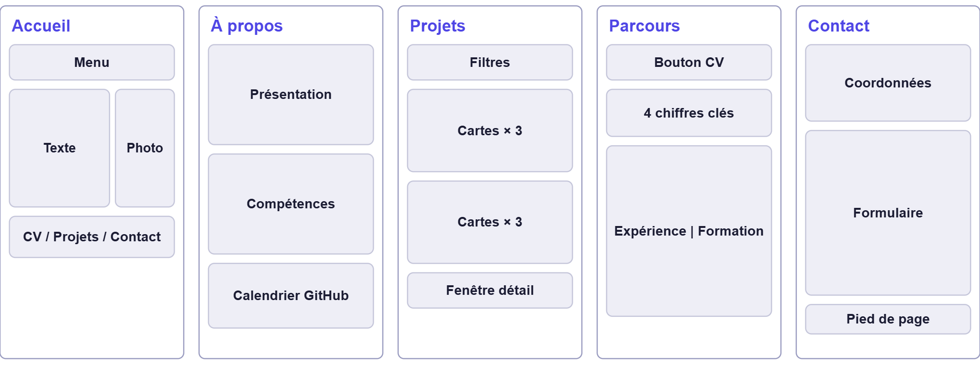
Maquette : cinq sections sur une seule page
Maquette filaire reconstituée à partir du site livré
Notes:
Maquette filaire reconstituée à partir du site livré, car le dépôt ne contient pas de maquette d'origine. Le dire clairement au jury. Si des maquettes Figma d'origine existent, les ajouter ici. L'ordre suit la structure recommandée par le cahier des charges.

Slide 8
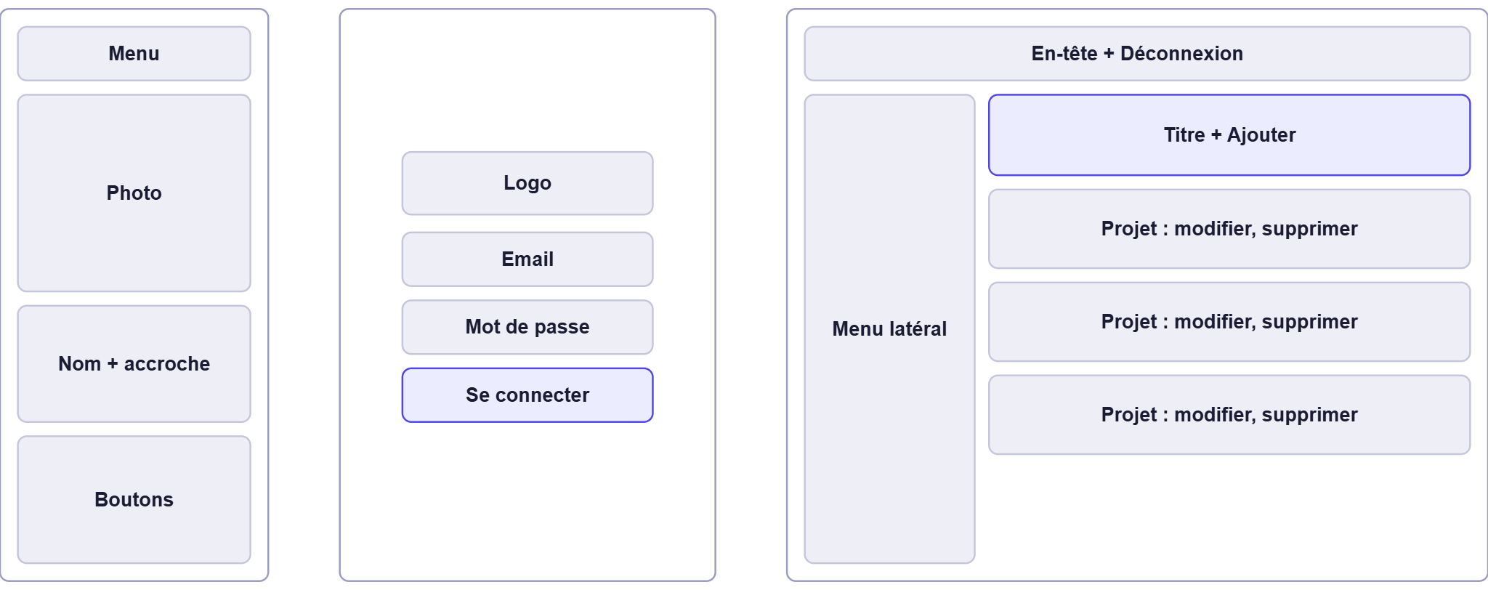
Maquettes : mobile, connexion et tableau de bord
Maquettes filaires reconstituées à partir du site livré
Notes:
À gauche, le mobile : une colonne unique. La photo passe avant le nom, ce que je propose de corriger. Au centre, la connexion. À droite, le tableau de bord avec ses trois onglets : Projets, Compétences, Parcours.

Slide 9
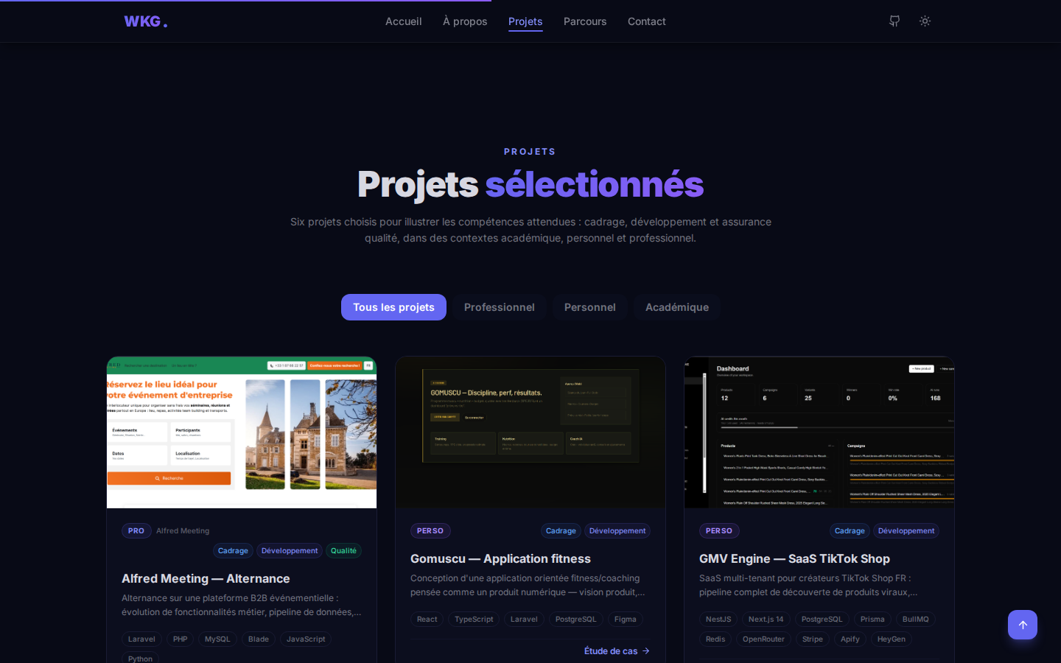
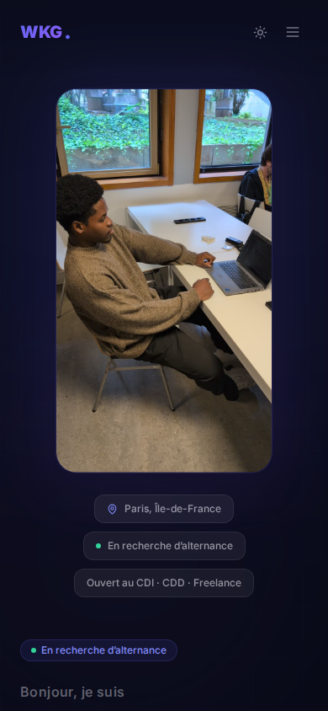
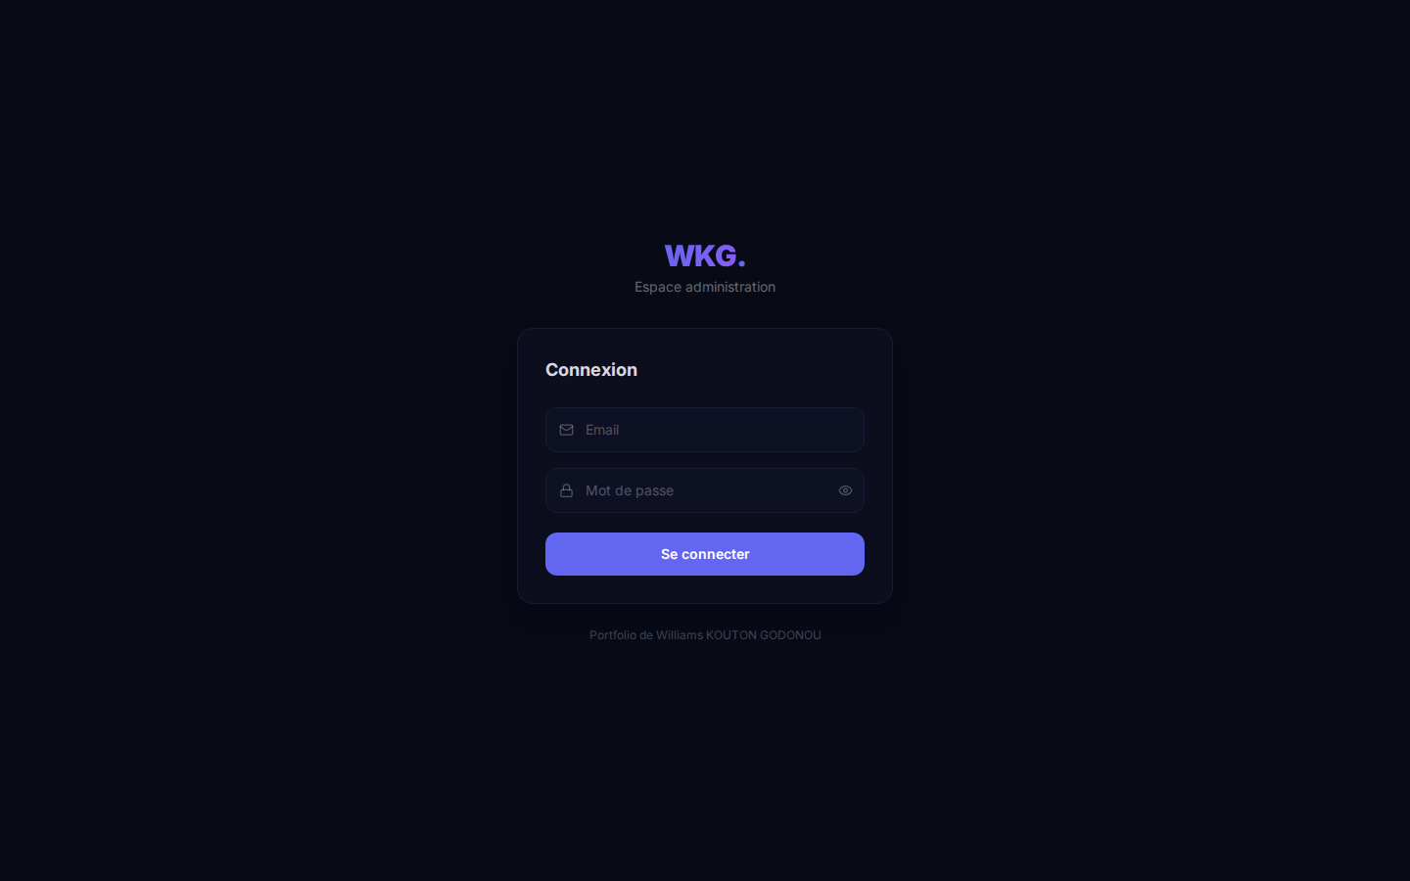
Le résultat en ligne
Captures du 2 novembre 2026, williams-dev.vercel.app
Notes:
Faire ensuite une démonstration en direct : navigation, filtre des projets, ouverture d'une étude de cas, téléchargement du CV, formulaire de contact.

Slide 10
Ce que les mesures disent de ces choix
100
96
40
37
SEO, Lighthouse
Accessibilité, Lighthouse
Performance mobile
Tests automatisés réussis
Supabase : le domaine ne répond plus, l’administration est hors service.
Performance : 2 860 ms de blocage sur mobile et une vidéo de 82 Mo.
Tests : 2 anomalies documentées, dont une perte de focus à la saisie.
Mesures du 2 novembre 2026, une exécution Lighthouse en profil mobile
Notes:
Montrer du recul : ces limites sont identifiées, mesurées et priorisées dans le document de propositions d'amélioration. À METTRE À JOUR si ces points sont corrigés avant le jury.

Slide 11
Une solution simple à héberger, à présent à fiabiliser
Rétablir Supabase et corriger l’administration
Compléter le site avec la matrice compétences et projets
Alléger le chargement mobile, puis mesurer de nouveau
Notes:
Conclure sur la démarche : concevoir, développer, mesurer, puis améliorer. Proposer de passer à la démonstration ou aux questions.

